Slide 1
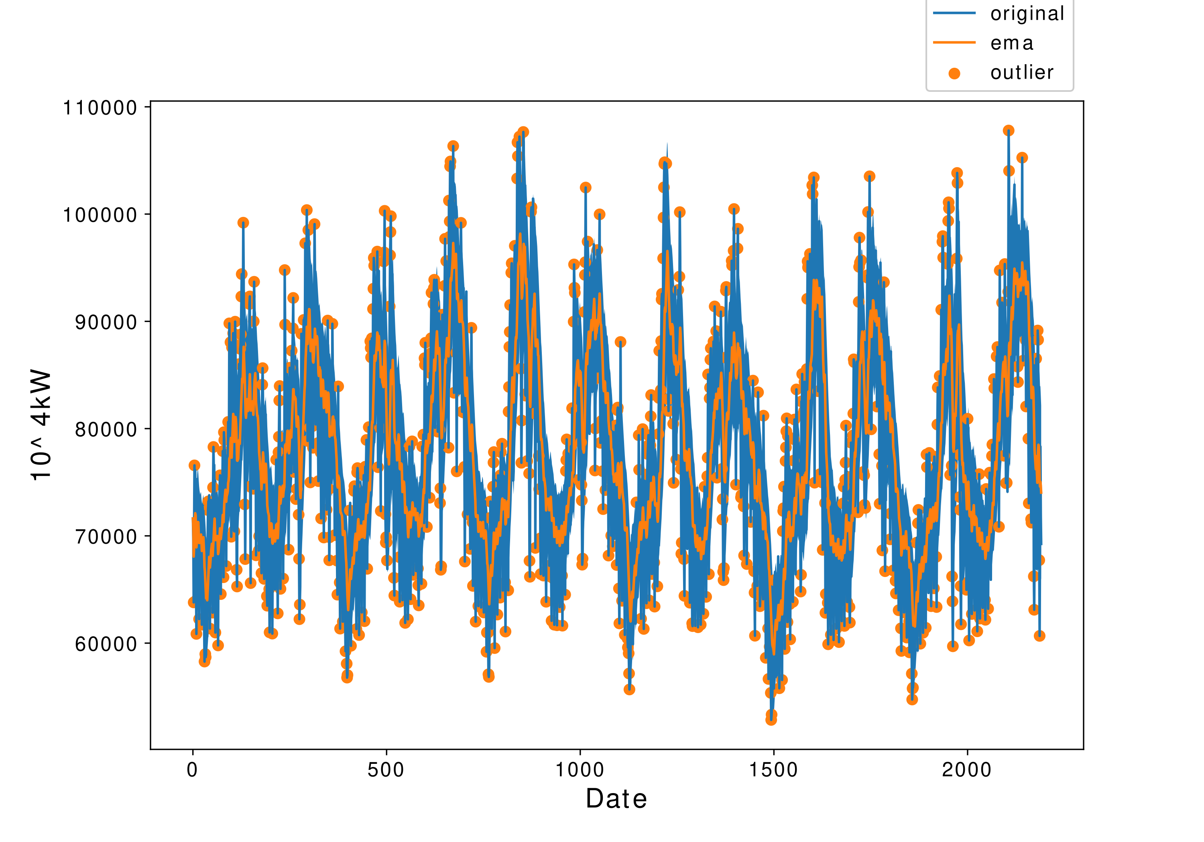
電力使用量（10 ^ 4kW）
2016-04 2017-04 2018-04 2019-04 2020-04 2021-04 2022-03

